Slide 1
内存管理
H6855

Slide 2
目的
unity3D内存的特点
内存优化的建议
获取内存方式
对游戏场景中的内存进行分析

Slide 3
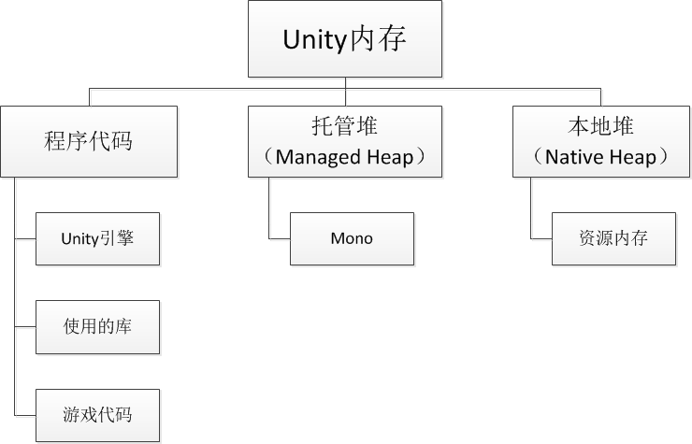
内存分类
Notes:
1、程序代码：Unity引擎，使用的库，以及你所写的所有的游戏代码。在编译后，得到的运行文件将会被加载到设备中执行，并占用一定内存。这部分内存实际上是没有办法去“管理”的，它们将在内存中从一开始到最后一直存在。一个空的Unity默认场景，什么代码都不放，在iOS设备上占用内存应该在17MB左右，而加上一些自己的代码很容易就飙到20MB左右。（其实这里也是一个看一研究的点，unity编译和打包过程具体发生了啥、为什么unity可以跨平台）
2、Mono是开源.net框架的一种实现，对于Unity开发，其实充当了基本类库的角色。托管堆用来存放类的实例（比如用new生成的列表，实例中的各种声明的变量等），比如在代码中new一个GameObject，使用的就是mono的内存。3、本机堆是Unity引擎进行资源的申请和操作的地方，比如贴图，音效，关卡数据等。包括场景中自带的资源以及代码中
Unity使用了自己的一套内存管理机制来使这块内存具有和托管堆类似的功能。基本理念是，如果在这个关卡里需要某个资源，那么在需要时就加载，之后在没有任何引用时进行卸载。
“托管”的意思是Mono“应该”自动地改变堆的大小来适应你所需要的内存，并且定时地使用垃圾回收（Garbage Collect）来释放已经不需要的内存。关键在于，有时候你会忘记清除对已经不需要再使用的内存的引用，从而导致Mono认为这块内存一直有用，而无法回收。

Slide 4
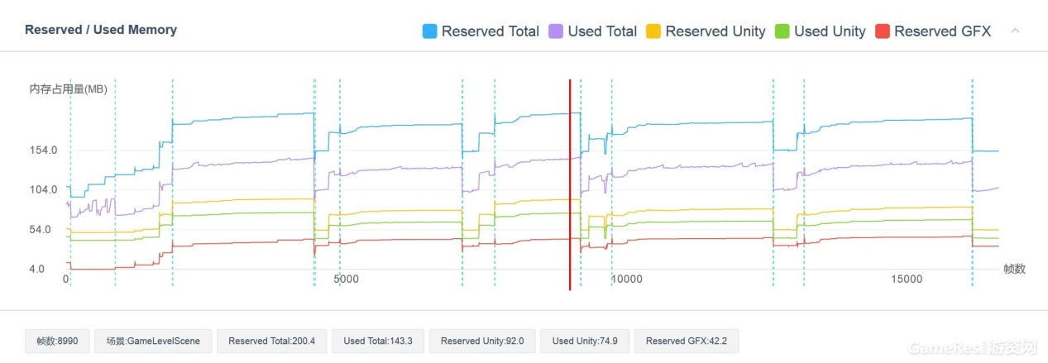
内存分类
Notes:
https://www.uwa4d.com/demo/pa.html?v=5x&platform=oculus&name=unity-chan#memory
蓝线和紫线的分离情况，反映了无效堆内存的分配大小。空闲的Unity引擎内存和无效的Mono堆内存

Slide 5
内存分类
新建一个项目
项目中增加若干资源（两种方式）
在脚本中创建GameObject

Slide 6
内存优化建议
程序代码
减少打包时的引用库
改build设置
Mono内存
尽可能早的将不需要的引用去掉
尽量减少对GameObject的Instantiate()和Destroy()调用

Slide 7
1、程序代码：基本没有办法管理，从一开始一直存在到最后。减少使用的库可以减少这块的内存占用。
2、.net框架的一种实现。Mono会自动地改变堆的大小来适应你所需要的内存，并且定时地使用垃圾回收（Garbage Collect）来释放已经不需要的内存。关键在于，有时候你会忘记清除对已经不需要再使用的内存的引用，从而导致Mono认为这块内存一直有用，而无法回收。
3、自动加载资源，开发者失去了手动管理所有加载资源的权力，这非常容易导致大量的内存占用（贴图什么的你懂的），也是Unity给人留下“吃内存”印象的罪魁祸首。

Slide 8
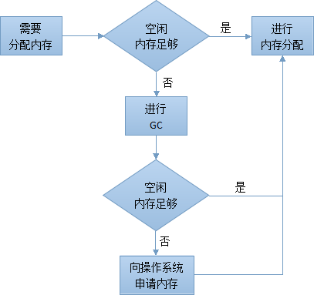
分配方式
空闲内存是否足够，如果足够的话，直接在空闲内存中分配，
否则mono会进行一次GC以释放更多的空闲内存
如果GC之后仍然没有足够的空闲内存，则mono会向操作系统申请内存，并扩充堆内存

Slide 9
获取内存的方式
已有软件（Emmagee、WeTest等）
ADB（Android Dubug Bridge）
IOS Instrument
Unity Profiler
Notes:
Wetest测试报告：
http://wetest.qq.com/cube/Report?testid=5
IOS instrument：
http://forum.china.unity3d.com/thread-14708-1-1.html

Slide 10
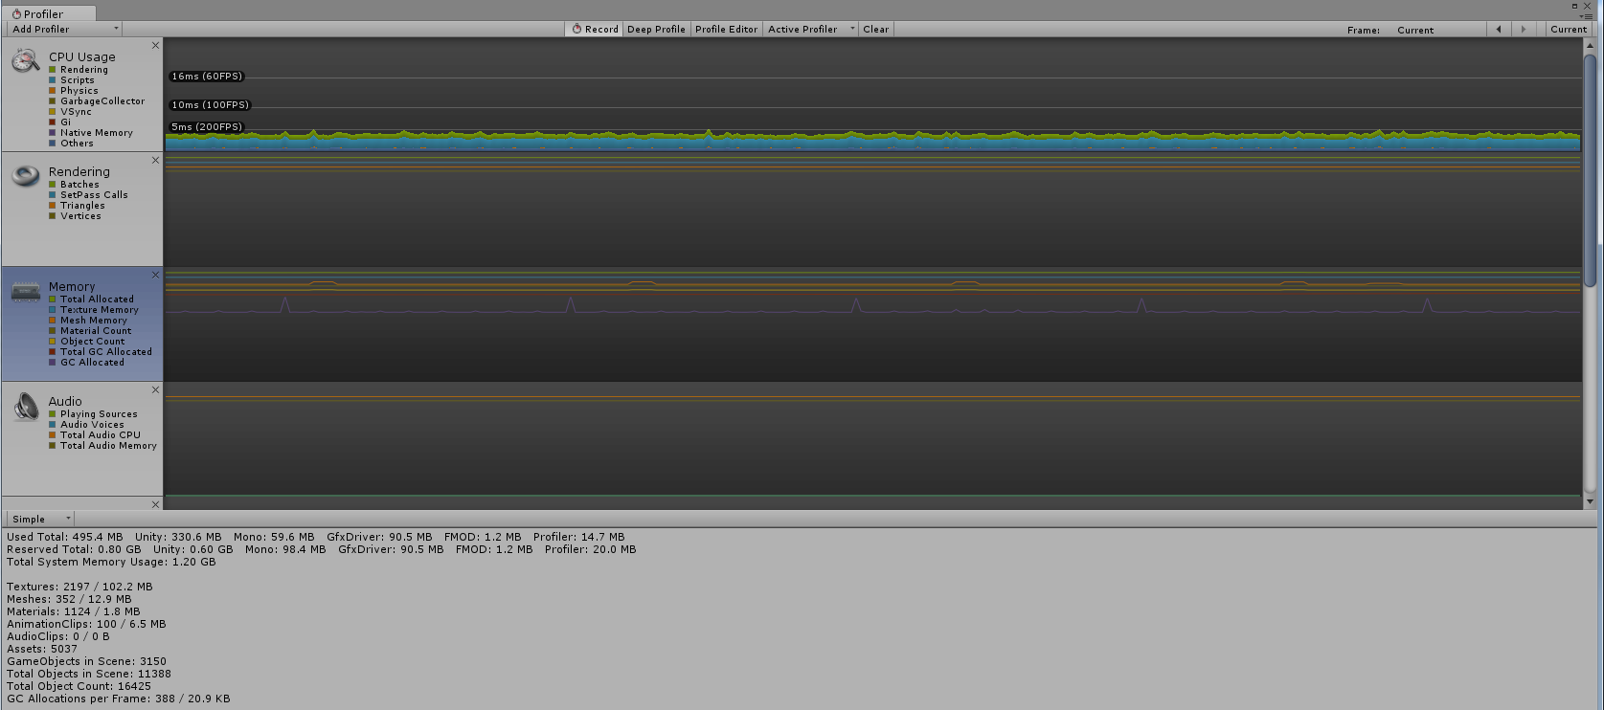
Unity Profiler

Slide 11
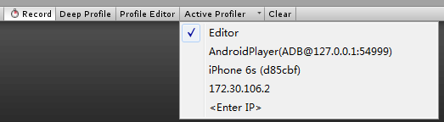
Unity Profiler
Editor：选择Editor直接运行
Android：ADB方式
ios：插入设备后选择相应的设备直接运行
IP：适合无线局域网

Slide 12
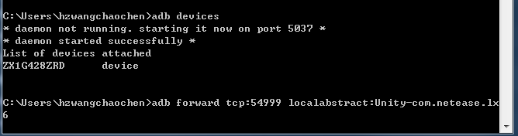
Unity Profiler
安卓的ADB方式
Notes:
1、unity的工程需要是android的工程
2、游戏的代号要输入明确

Slide 13
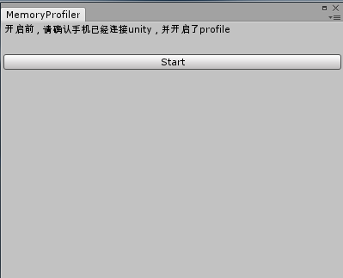
抓取内存数据

Slide 14
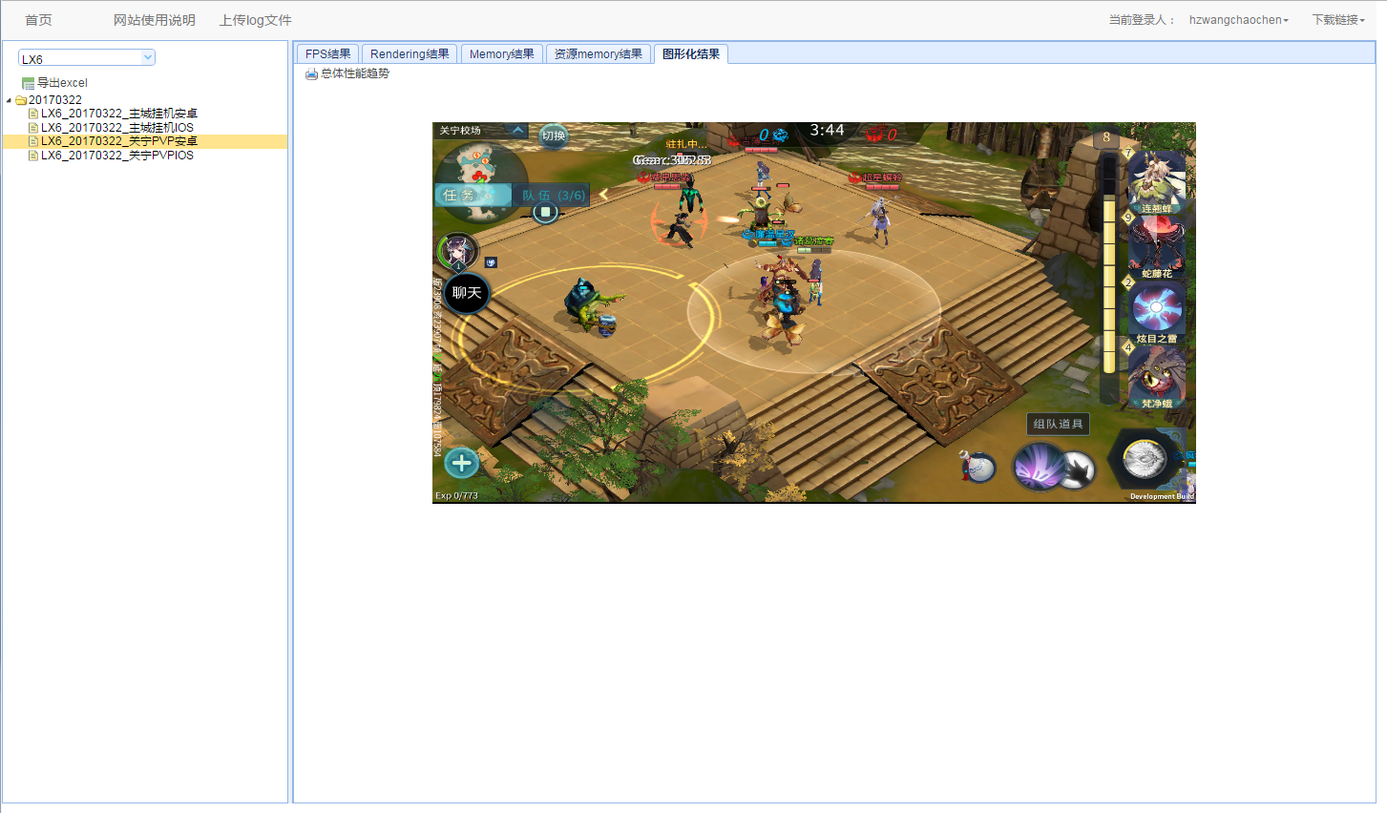
分析网站
Notes:
http://192.168.131.233:9090/webtool/analysis_performance/index/

Slide 15
结果分析（TBD）
观察mono内存
无效mono堆内存不断增大的情况
mono峰值内存持续较高
内存标准（仅供参考）
纹理资源： 50 MB 动画片段：15 MB
音频片段：15 MB 网格资源： 20 MB
Mono堆内存：40 MB 其他：10 MB
其他
Draw Call、三角形数超标
FPS过低过高

Slide 16
未来工作
将每次profile分析的关键数据存档
内存的最大值、最小值、均值
同一场景在不同开发阶段的数据趋势
协助制定项目资源使用的标准
Draw Call，三角形数、面片数、骨骼数
Mono内存、资源内存占用
代码优化
通过分析找到游戏中存在的问题
研究unity中Mono内存和资源内存泄露的主要原因
Notes:
腾讯大咖说：腾讯是如何做Unity手游性能优化的
http://wetest.qq.com/lab/view/108.html
l 使用 Resource.Load 方法在需要的时候再读取资源；
l 各种资源在使用完成后，尽快用Resource.UnloadAsset和UnloadUnusedAsset卸载掉；
l 灵活运用AssetBundle的Load和Unload方法动态加载资源，避免主要场景内的初始化内存占用过高；（实现起来真的很难…）
l 采用www加载了AssetBundle后，要用www.Dispose 及时释放；
l 在关卡内谨慎使用DontDestroyOnLoad，被标注的资源会常驻内存；

Slide 17
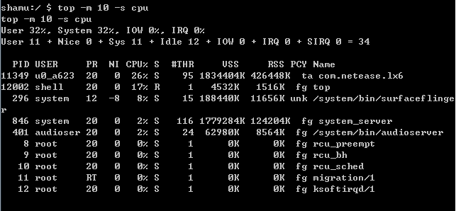
参数含义：
PID : progress identification，应用程序ID
S : 进程的状态，其中S表示休眠，R表示正在运行，Z表示僵死状态，N表示该进程优先值是负数
#THR : 程序当前所用的线程数
VSS : Virtual Set Size虚拟耗用内存（包含共享库占用的内存）
RSS : Resident Set Size实际使用物理内存（包含共享库占用的内存）
PCY : 前台(fg)和后台(bg)进程
UID : User Identification，用户身份ID
Name : 应用程序名称

Slide 18
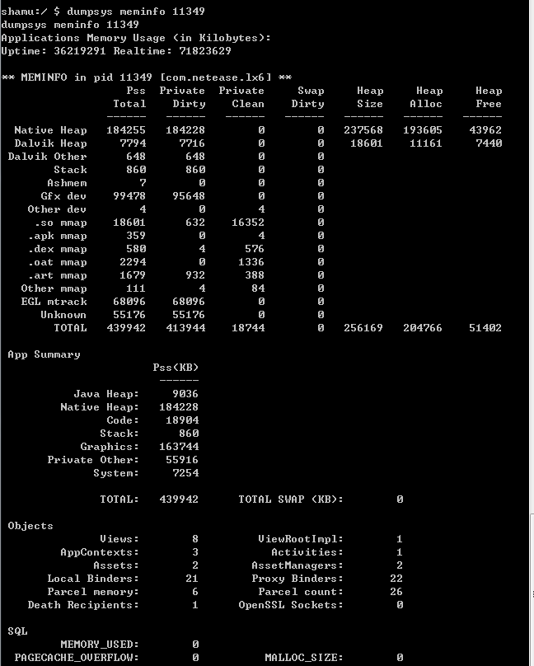
参数含义：
dalvik : dalvik使用的内存
native : native堆上的内存，指C\C++堆的内存（android 3.0以后bitmap就是放在这儿）
other : 除了dalvik和native的内存，包含C\C++非堆内存······
Pss : 该内存指将共享内存按比例分配到使用了共享内存的进程
heap alloc : 已使用的内存
heap free : 空闲的内存
share dirty : 共享，但有不能被换页出去的内存
private dirty : 非共享，又不能被换页出去的内存（比如linux系统中为了提高分配内存速度而缓冲的小对象，即使你的进程已经退出，该内存也不会被释放）

